Slide 1
Weekly Report
2020.05.15
Hongsik Kim
Mobile & Network Intelligence Laboratory

Slide 2
AI AutoML & XAI
XAI (eXplainable AI) 관련 논문에 대한 이해
(Survey 논문)

Slide 3
Current Status
주간 진행 사항
XAI 관련 논문 : Peeking Inside the Black-Box: A Survey on Explainable Artificial Intelligence (XAI) 학습

Slide 4
Paper: Peeking Inside the Black-Box: A Survey on Explainable Artificial Intelligence (XAI)
Key Terms
Interpretable Machine Learning | 입력 데이터가 출력 데이터에 어떻게 수학적으로 매핑되는지 사람이 연구하고 이해할 수 있는 머신러닝 모델
Black-box problem | 블랙박스: 내부 디자인, 구조, 구현을 전혀 노출시키지 않는다. 화이트박스: 내부 디자인 등을 전적으로 노출시킨다.
Responsible AI | AI가 도덕적이고 윤리적인 고려를 하는 것 Accountability: 결정과 행동을 사용자에게 설명할 수 있는 것 Responsibility: 사용자들의 역할, AI 시스템의 결정과 행동에 대한 능력, 오류 또는 예상치 못한 결과에 대응하는 것
Artificial General Intelligence (AGI) | 사람이 할 수 있는 어떤 행동이든 학습하여 수행할 수 있는 인공지능으로 인공지능 분야의 궁극적 목표이다.

Slide 5
Paper: Peeking Inside the Black-Box: A Survey on Explainable Artificial Intelligence (XAI)
XAI의 필요성
옳음을 증명 | 인공지능/딥러닝 시스템이 편향되거나 차별적인 결과를 도출하는 문제점 등으로 인해 논란이 발생하고, 따라서 그 판단이 옳음을 증명해야 한다.
제어를 위한 설명 | 상황이 잘못되는 것을 예방할 수 있다.
성능 향상을 위한 설명 | 설명 및 이해 가능한 모델은 보다 쉽게 성능이 향상될 수 있다. (사용자가 왜 시스템이 특정 값을 출력했는지 알 수 있기 때문)
발견을 위한 설명 | 설명을 통해 새로운 사실이나 정보를 알 수 있다. (AlphaGo Zero 등)

Slide 6
Paper: Peeking Inside the Black-Box: A Survey on Explainable Artificial Intelligence (XAI)
XAI의 응용 분야
운송 | 자율주행 자동차는 교통 사고를 줄이고 향상된 이동성을 발휘하지만 설명 가능한 AI 문제에 직면한다. (잘못 분류하면 사고가 발생하기 쉽기 때문)
헬스케어 | 인공지능 모델에 의해 환자를 다루는 문제 등
법률 | 모델이 정직하고 차별적이지 않아야 한다.
금융 | 데이터 보안, 공정성의 문제 등에 의해 XAI를 필요로 한다.
군사 | DAPRA 프로젝트 때문에 XAI가 중요하게 다루어지고 있다.

Slide 7
Paper: Peeking Inside the Black-Box: A Survey on Explainable Artificial Intelligence (XAI)
XAI의 설명 가능 전략
Complexity Related Methods
Bayesian Rule Lists (BRL)
Sparse Linear Model (SLIM)
Scoop Related Methods
Global Interpretability
Local Interpertability
Model Related Methods
Model-Specific Interpretability
Model-Agnostic Interpretability
Visualization
Surrogant Models
Partial Dependence Plot (PDP)
Individual Conditional Expectation (ICE)
Influence Methods
Sensitivity Analysis (SA)
Layer-wise Relevance Propagation (LRP)
Feature Importance
Example-Based Explanation
Prototypes and Criticisms
Couterfactuals Explanations

Slide 8
Paper: Peeking Inside the Black-Box: A Survey on Explainable Artificial Intelligence (XAI)
Global Interpretability vs. Local Interpretability
Global Interpretability: 전체 로직에 대한 이해를 가능하게 하고, 전반적인 수준의 결정에 대한 정보를 제공하는 머신러닝 모델에 적합
Local Interpretability: 모델의 특정한 결정/예측에 대한 이유 설명
Model = f(x0, x1)
x1
Class 0
Class 1
x0
<Global Interpretability>
“Class 0”
x0=0
x1=5
<Local Interpretability>

Slide 9
Paper: Peeking Inside the Black-Box: A Survey on Explainable Artificial Intelligence (XAI)
Model-Specific Interpretability vs. Model-Agnostic Interpretability
Model-Specific Interpretability: 특정한 종류의 머신러닝 모델에만 국한되며, 특정한 종류의 해석이 필요할 때 제한적인 해석만 제공하는 XAI 모델
Model-Agnostic Interpretability: 특정 머신러닝 모델에 국한되지 않고 다양한 모델에 적용 가능, 즉 예측과 설명을 분리
NB
DT
DL
Limited Explanations
<Model-Specific Interpretability>
NB
DT
DL
예측
설명
<Model-Agnostic Interpretability>

Slide 10
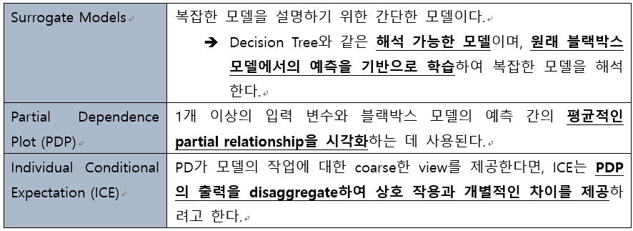
Paper: Peeking Inside the Black-Box: A Survey on Explainable Artificial Intelligence (XAI)
Model-Related Methods: Visualization
패턴을 탐색하기 위하여 머신러닝 모델을 시각화

Slide 11
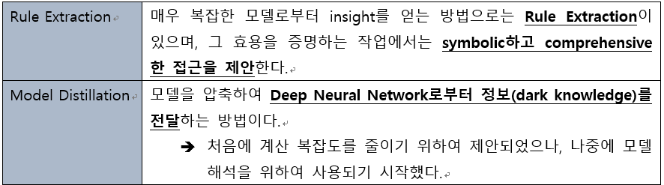
Paper: Peeking Inside the Black-Box: A Survey on Explainable Artificial Intelligence (XAI)
Model-Related Methods: Knowledge Extraction
머신러닝 모델이 어떻게 작동하는지 설명하기 어렵지만 알고리즘이 hidden layer의 cell을 수정하므로 모델 내부 표현 가능

Slide 12
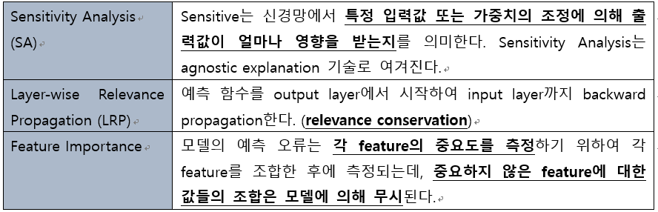
Paper: Peeking Inside the Black-Box: A Survey on Explainable Artificial Intelligence (XAI)
Influence Methods
입력값을 바꾸는 방법으로 각 feature의 중요도를 평가

Slide 13
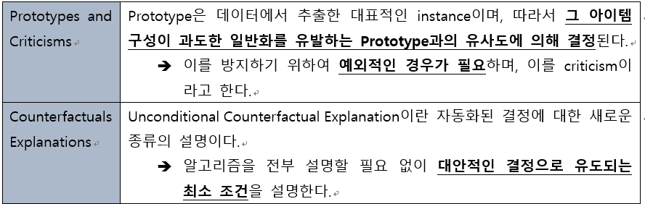
Paper: Peeking Inside the Black-Box: A Survey on Explainable Artificial Intelligence (XAI)
Example-Based Explanation
Dataset에서 특정 instance를 선택하여 머신러닝 모델의 행동 설명

Slide 14
Paper: Peeking Inside the Black-Box: A Survey on Explainable Artificial Intelligence (XAI)
XAI의 설명 측정에 대한 주요 기준
Application-grounded | 어플리케이션이 설명을 제공하고 최종 사용자가 테스트할 수 있게 함
Human-grounded | 비교적 간단한 application-grounded evaluation이며, 실험은 도메인의 전문가보다는 일반인 대상
Functionality-grounded | 사람을 필요로 하지 않는다. (이미 어떤 클래스의 모델이나 인증된 regularizer를 가지고 있을 때 적합)

Slide 15
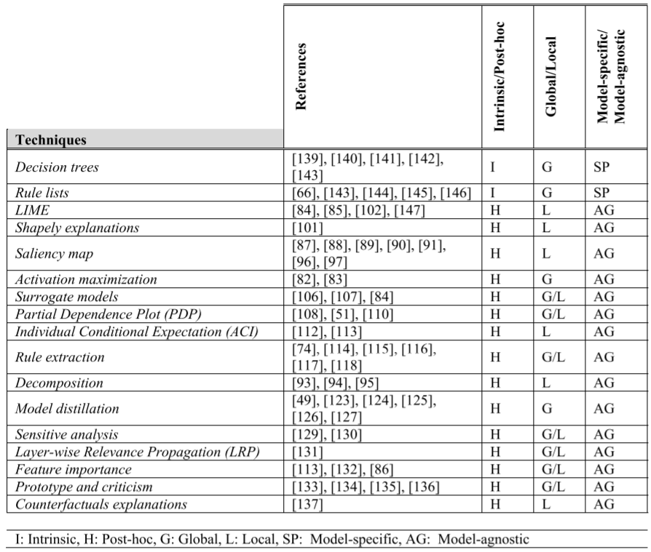
Paper: Peeking Inside the Black-Box: A Survey on Explainable Artificial Intelligence (XAI)

Slide 16
Github
https://github.com/WannaBeSuperteur/2020/tree/master/WPCN

